Slide 1
Turbo Sense智感AI系列AP主打PPT
信锐无线运营组
让联接更简单、更安全、更有价值

Slide 2
无线网络场景复现
以AI为核心重构无线业务
Turbo Sense 智感AI系列介绍
产品优势与案例

Slide 3














营业网点无线使用场景复现
网络
控制器
凌晨2点半
网络
控制器
早上8点
DHCP
服务器
DHCP
服务器
无线正常显示
凌晨2点半：营业厅本地转发，DHCP服务器出现故障
早上8点：由于控制器与DHCP服务器异构，无线没收到告警
1 2
3 4
早上8点半
早上9点
DHCP
服务器
员工无法接入无线
早上8点半：员工发现无线无法接入（因为IP获取不到）
早上9点：员工反馈给网管，网管按照经验开始排障，但此时已经影响到营业网点的正常业务开展。
Notes:
XX支行营业部，存在本地转发的无线网络，dhcp服务器和无线AP的厂商异构。凌晨2点半的时候，dhcp服务器出现故障，而无线AP的控制器没法收到dhcp服务器发出的告警，所以一直没有发现问题。直到8点上班，第一个来打卡的员工发现无线网络无法接入（因为ip获取不到）。使用了SR AP之后，系统在在两点左右就能够主动发现问题，并通过APP告警给管理员，管理员收到消息后。为管理员争取到在用户发现之前解决问题或者拟定临时解决方案的时间。

Slide 4







无线防钓鱼使用场景复现
防钓鱼背景
账号防钓鱼背景
黑客在附近搭建一个相同或相似的Wi-Fi名称，诱使用户连到虚假钓鱼Wi-Fi上，黑客利用分析软件从用户上网产生的数据包中分析提取用户隐私信息。
企业员工无意中连接到周边非黑客搭建的网络中，可能会致使终端感染病毒，重复切换可能会感染网络中的其他终端。
合法AP
扫描探针
合法AP
合法AP
黑客
STA
STA
钓鱼Wi-Fi
STA
STA
Notes:
企业场景，租用了某个写字楼的中层。在公司内部部署了无线网络，供员工福利上网，同时为了企业信息安全，在有线出口上做了审计，敏感文件不能外传，但是楼上楼下有其他的公司发出的无线网络，管理者担心员工接入这些无线网络，把敏感的数据上传到公网上去，对公司造成损失。使用了smart AP之后，能够检测终端接入不受信任网络的行为并进行记录，管理员可以直接定位到接入非公司内部无线网络的用户，方便追责.同时,支持对不受信任的网络进行反制,管理员可以按需开启.

Slide 5
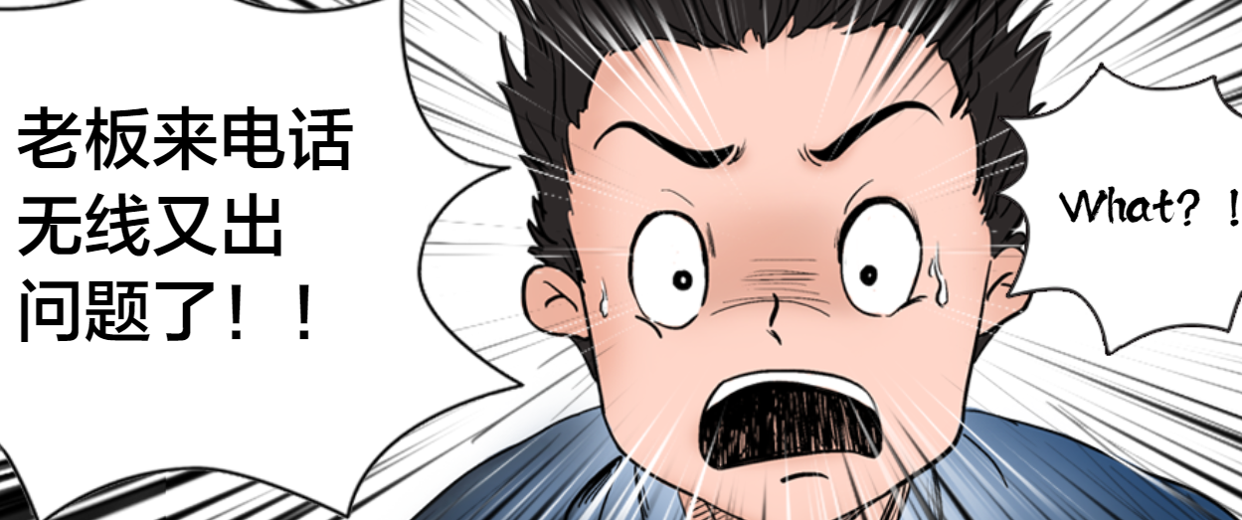
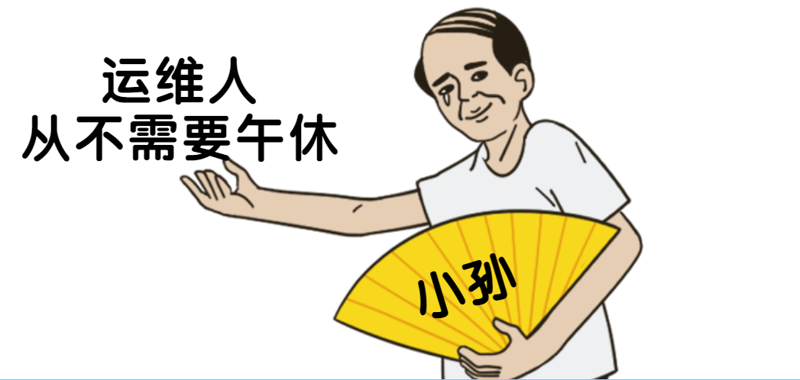

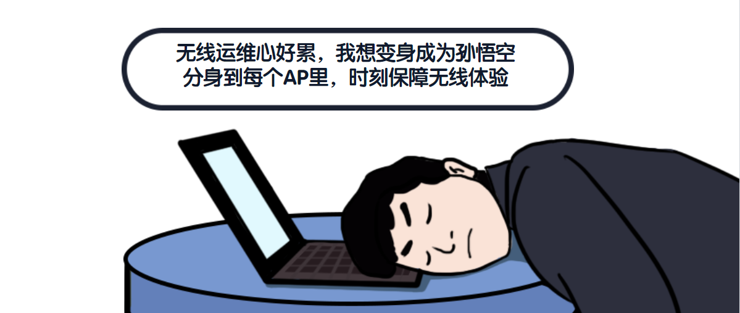
企业网络管理员小王的一天
早上7点30：人还没到公司，老板说无线有问题
中午12点30：趁大家午休才能去做无线网优，调整环境
1 2
3 4
下午2点30：因为中午的无线业务调整出现问题，下午被业务部门投诉
小王心里有话说！
每次出现问题都是后知后觉，被业务部门吐槽在岗不作为，希望变身为孙悟空，分身到每个AP中，24小时不间断监测网络情况，把网络故障扼杀在摇篮之中

Slide 6



无线业务面临的主要问题
业务不可视
安全有风险
环境体验差
运维效率低
问题不可溯源
业务投诉率高
钓鱼事件频发
内网账号安全
东西向流量异常
上网体验差，问题难定位
信道规划不合理
无线网优时间长

Slide 7
无线网络场景复现
以AI为核心重构无线业务
Turbo Sense 智感AI系列介绍
产品优势与案例

Slide 8

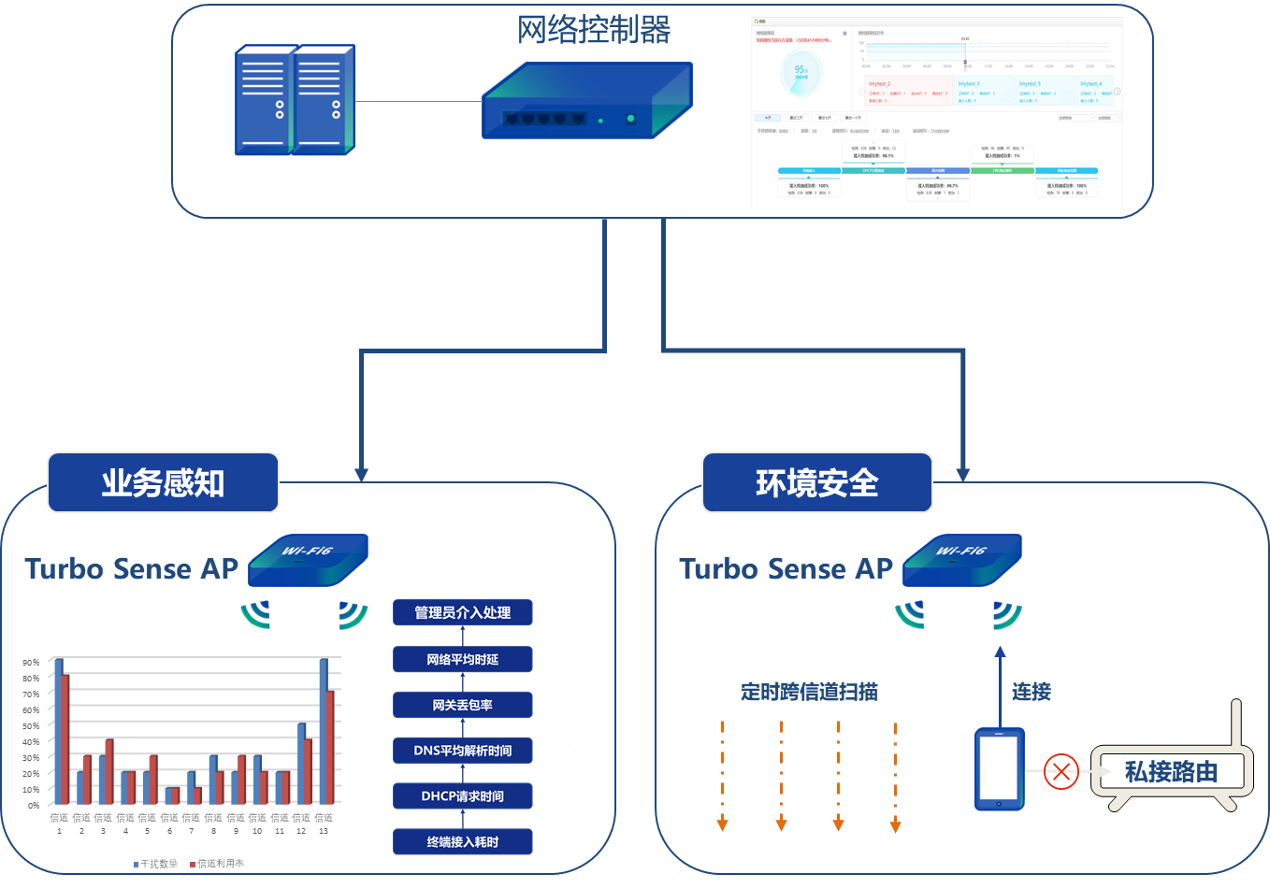




















基础网络智能化、感知化演进
传统：被动管理
当前：智能感知
未来：意图化网络
WAN
捕捉管理员意图，转化为策略
园区外部
出口区
园区内部
转换
数据中心 DMZ
管理员
主动运维
协调策略
配置系统
持续洞察
并收集信息
核心层
激活
保障
汇聚层
接入层
终端层
物理与虚拟基础设施
传统网络运维基于管理员的强管理，网络中的风险、故障不可视、出现问题后被动式响应
智感网络，化被动为主动，前端设备主动感知网络环境、可提前告警、协助管理员快速解决问题
未来基于意图的网络，可以捕获网络的“意图”，并将意图转换为“策略”，自动执行。

Slide 9
AI IS COMING，以AI为核心重构下一代无线网络
传统AP
下一代AP(智感AI加持)
AI
安全防护
静态特征效果差
AI赋能自动检测机制
Integration
网端纵深保障体验
网端保障效率低下
AI
下一代Turbo Sense 智感AI系列AP
COME
模拟终端深度联动
COntrol
终端访问关系
不可视不可控
AI
Integration
Control
Management
Economize
东西向可视可控
Management
复杂环境
环境管理零散缺失
统一环境优化管理
Economize
传统无线业务运维
被动低效
主动感知省心省力

Slide 10
无线网络场景复现
以AI为核心重构无线业务
Turbo Sense 智感AI系列介绍
产品优势与案例

Slide 11
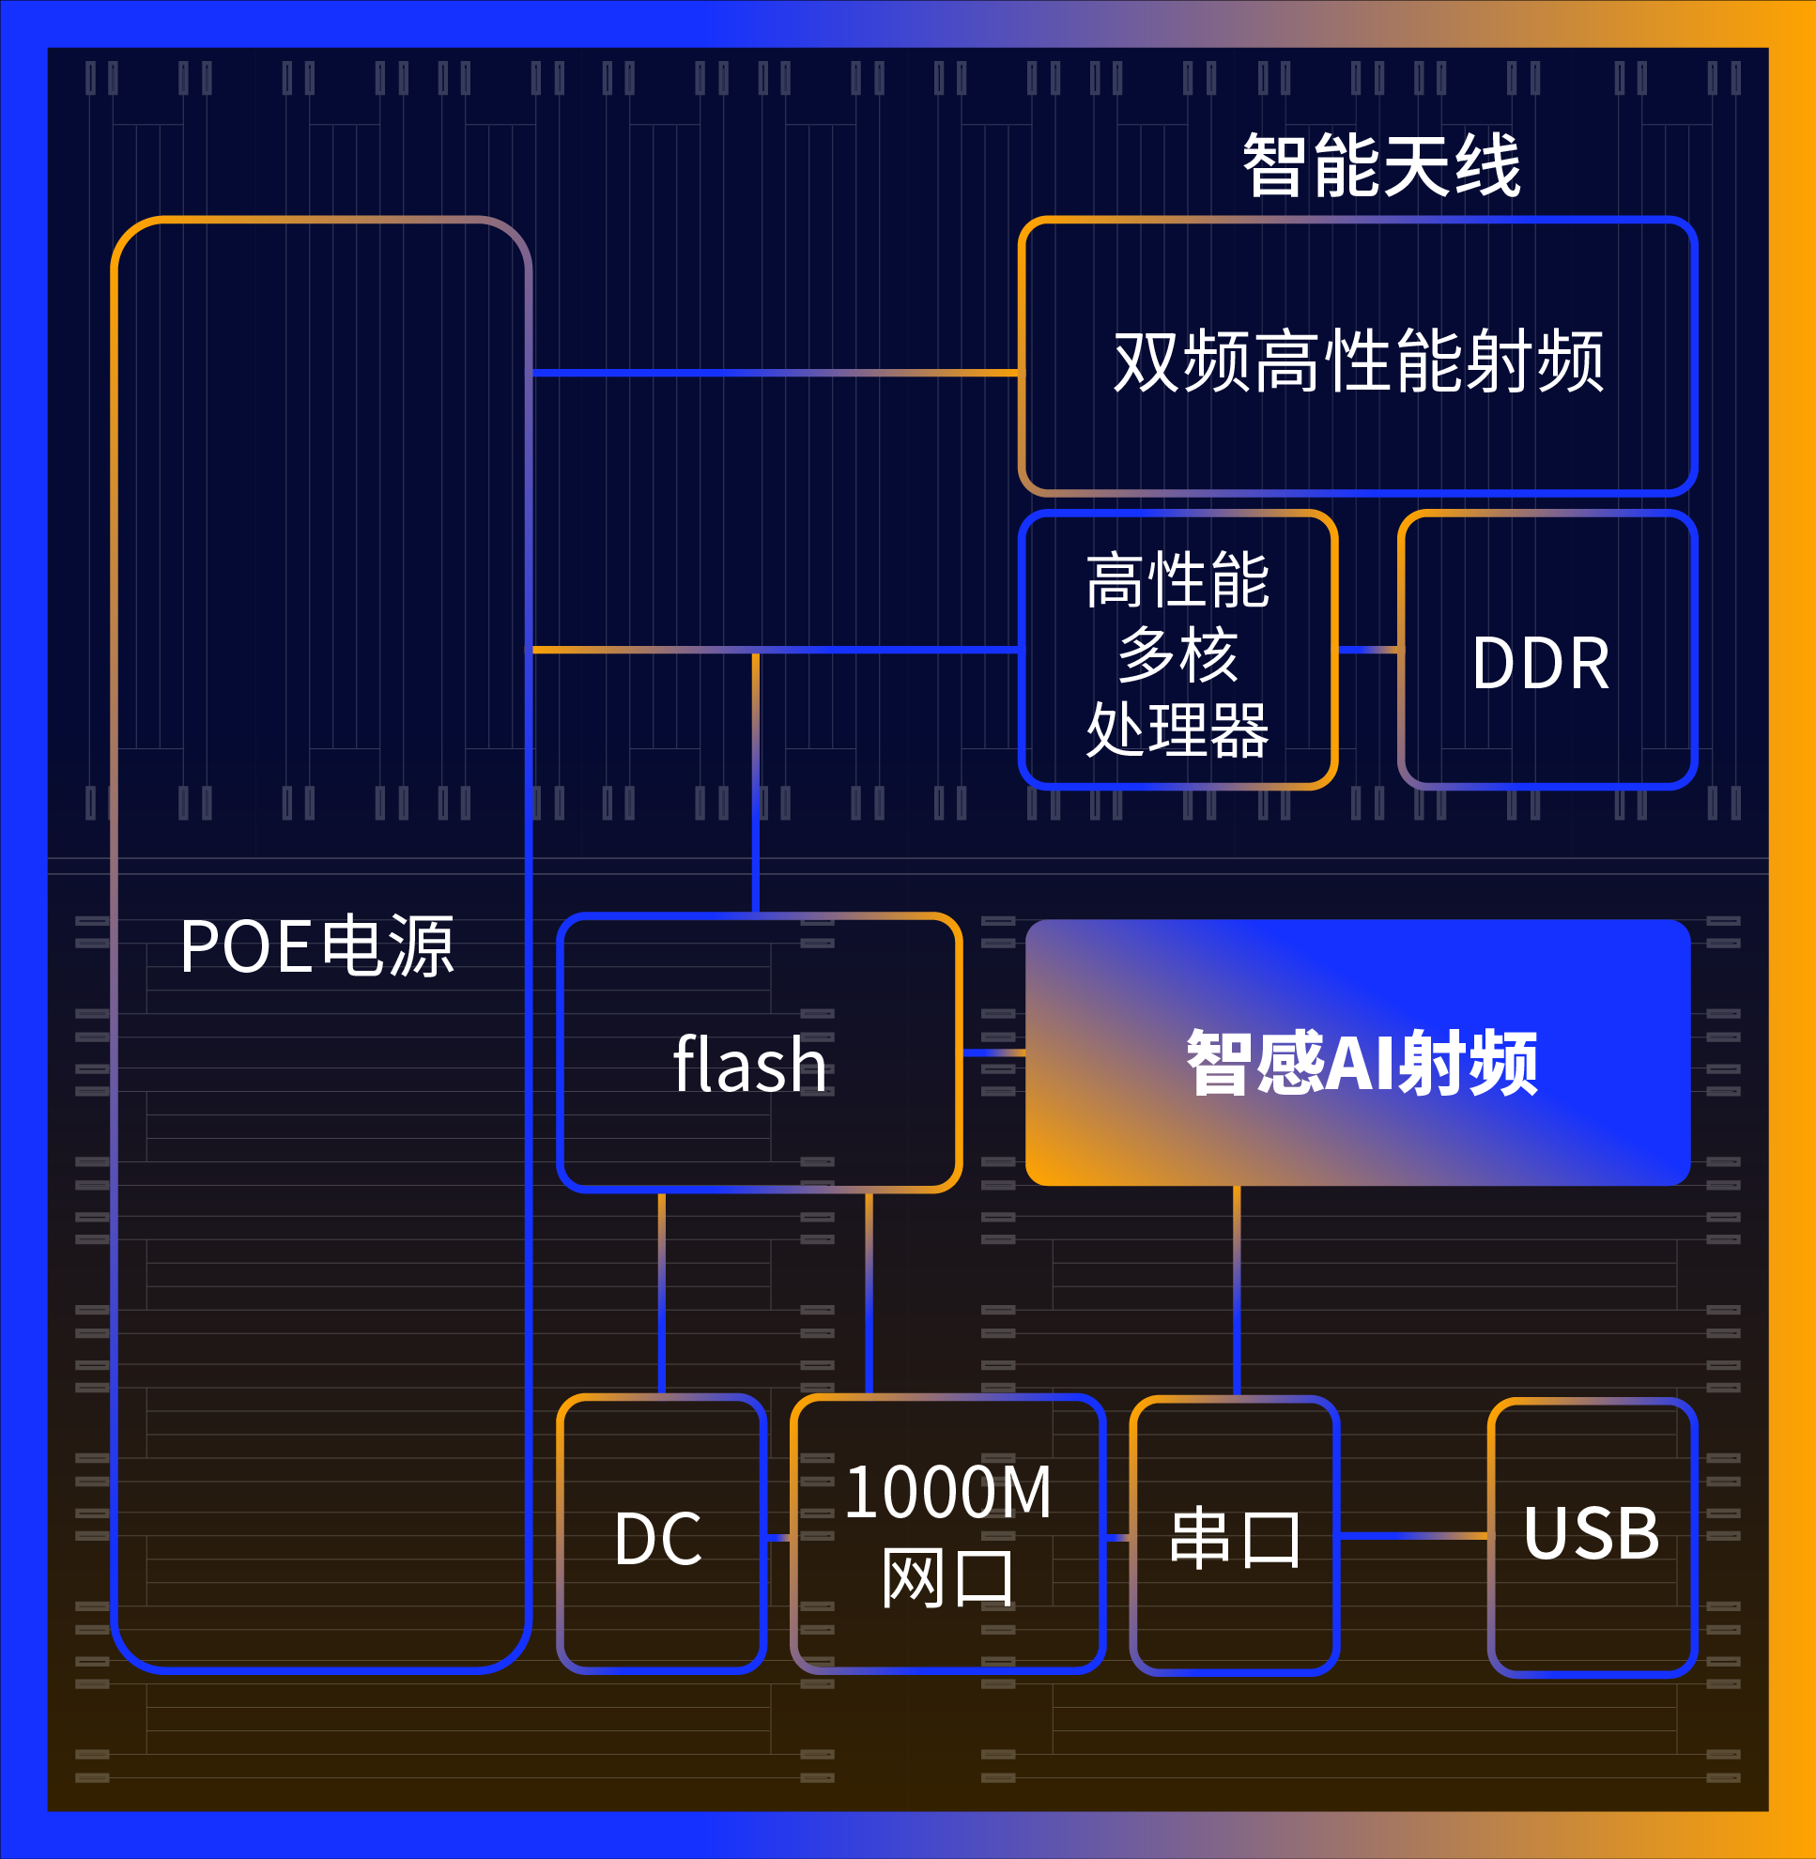
产品差异化
独立射频
（1）可以独立于业务覆盖的双射频，专门解决业务问题；
（2）最大可以接入20用户*
模拟终端
独立射频可以模拟成移动终端，主动接入到无线中
即使无人接入网络，也可反馈网络问题，做好提前响应
主动感知
独立射频可以持续性进行业务侧感知，也可以进行射频环境感知、钓鱼WiFi反制。
智感AI射频芯片

Slide 12
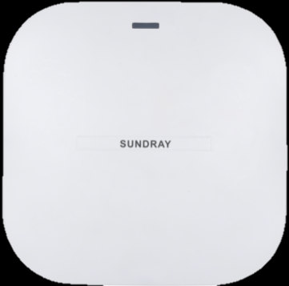
产品规格参数
信锐NAP-3825-X(SR)室内Wi-Fi 6无线接入点产品规格
型号 | NAP-3825-X(SR)
重量 | 0.55 kg
尺寸 | 195*195*43mm
以太网口 | 1个10/100/1000M电口
射频设计 | 三射频设计，其中AI射频支持2.4G/5G频段切换 Radio1：2.4G：2*2 MIMO Radio2：5G：2*2 MIMO Radio3：2.4G/5G：2*2 MIMO
空间流数（streams） | 业务射频：2+2 感知射频：2
整机最大传输速率* | 2.642Gbps（2.4G：573.5Mbps 5G：2068Mbps）
PoE | 支持802.3at/bt以太网供电标准
本地供电 | 12V/2A
功耗 | ＜19.5W（包含2.5W USB负载）
天线 | 内置矩阵式智能天线
状态指示灯 | 1*status，可自定义时间计划
NAP-3825-X(SR)
Notes:
汇总一下价值点

Slide 13



产品特性
智能
感知
创新
Intelligence
Sense
Innovate

Slide 14

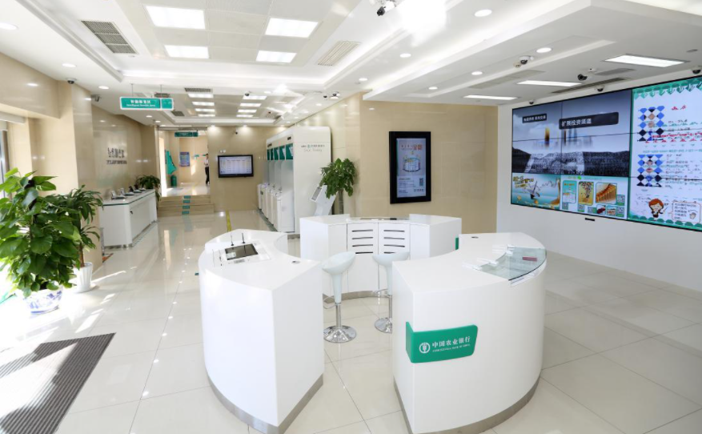
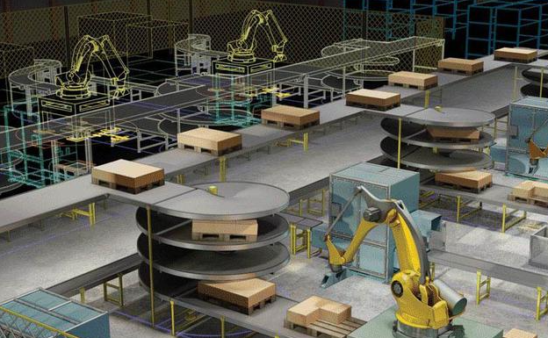
产品应用场景
办公场景
营业网点
制造场景

Slide 15

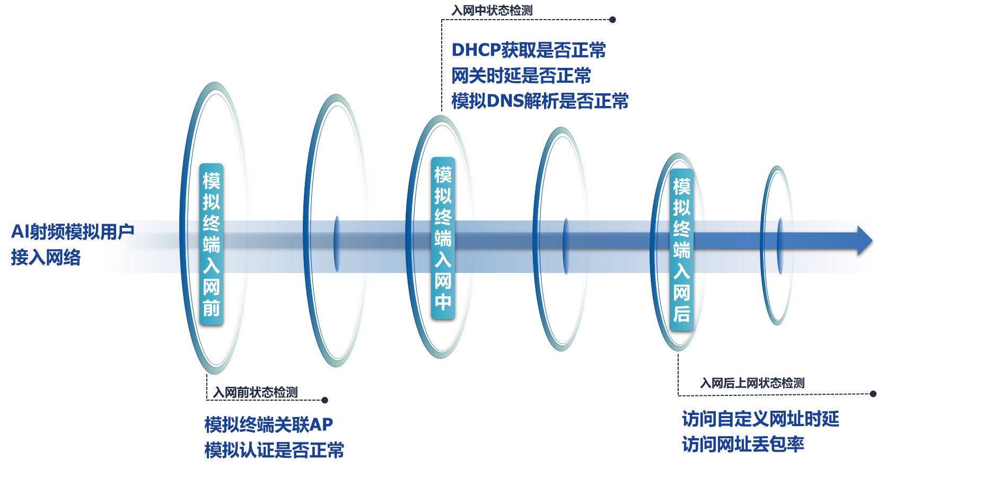
网络质量感知－以用户的视角感知业务
VS
传统方式运维
Turbo Sense智感AI系列
无线认证失败
外网访问不了
网络延迟太大
地址无法获取
风险提前知晓，运维效率提升40%
无法提前感知业务问题，只能等出现问题、被投诉后才介入处理
遇到无线故障不知道根因，还需要按照经验式排障，解除问题的效率低下。
独立AI射频可以模拟成终端主动接入到无线网络中，感知上网各阶段的状态，提前预知风险，打好提前量。提升使用者满意度
根据我司icare后台统计，有40%左右的无线问题是可以通过平台快速定位问题源，同时给出处理建议，助力管理员快速恢复业务。

Slide 16
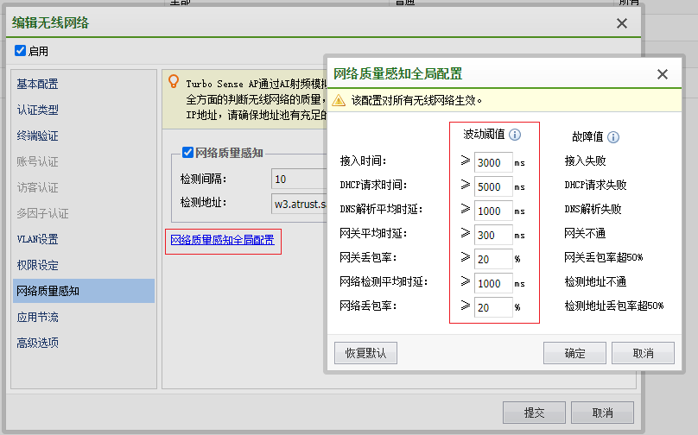
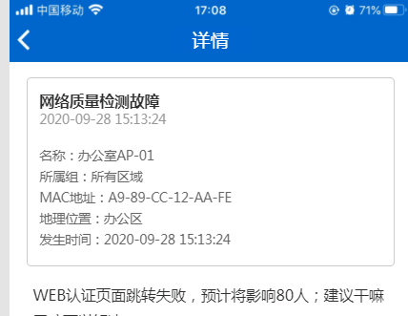
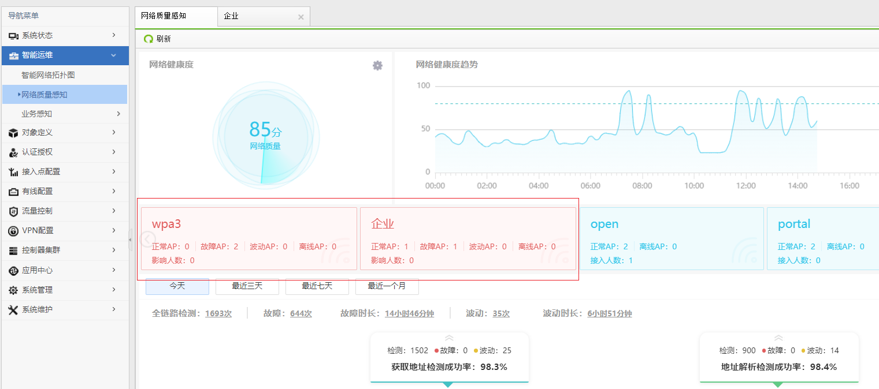
网络质量感知－故障智能定位，快速闭环
24小时不间断感知
第一步：
进行业务感知全局配置
第二步：
智能检测，定位问题，给出建议
第三步：
根据建议，快速恢复业务
智能定位故障阶段，给出处理建议
高效助力用户业务快速恢复。

Slide 17
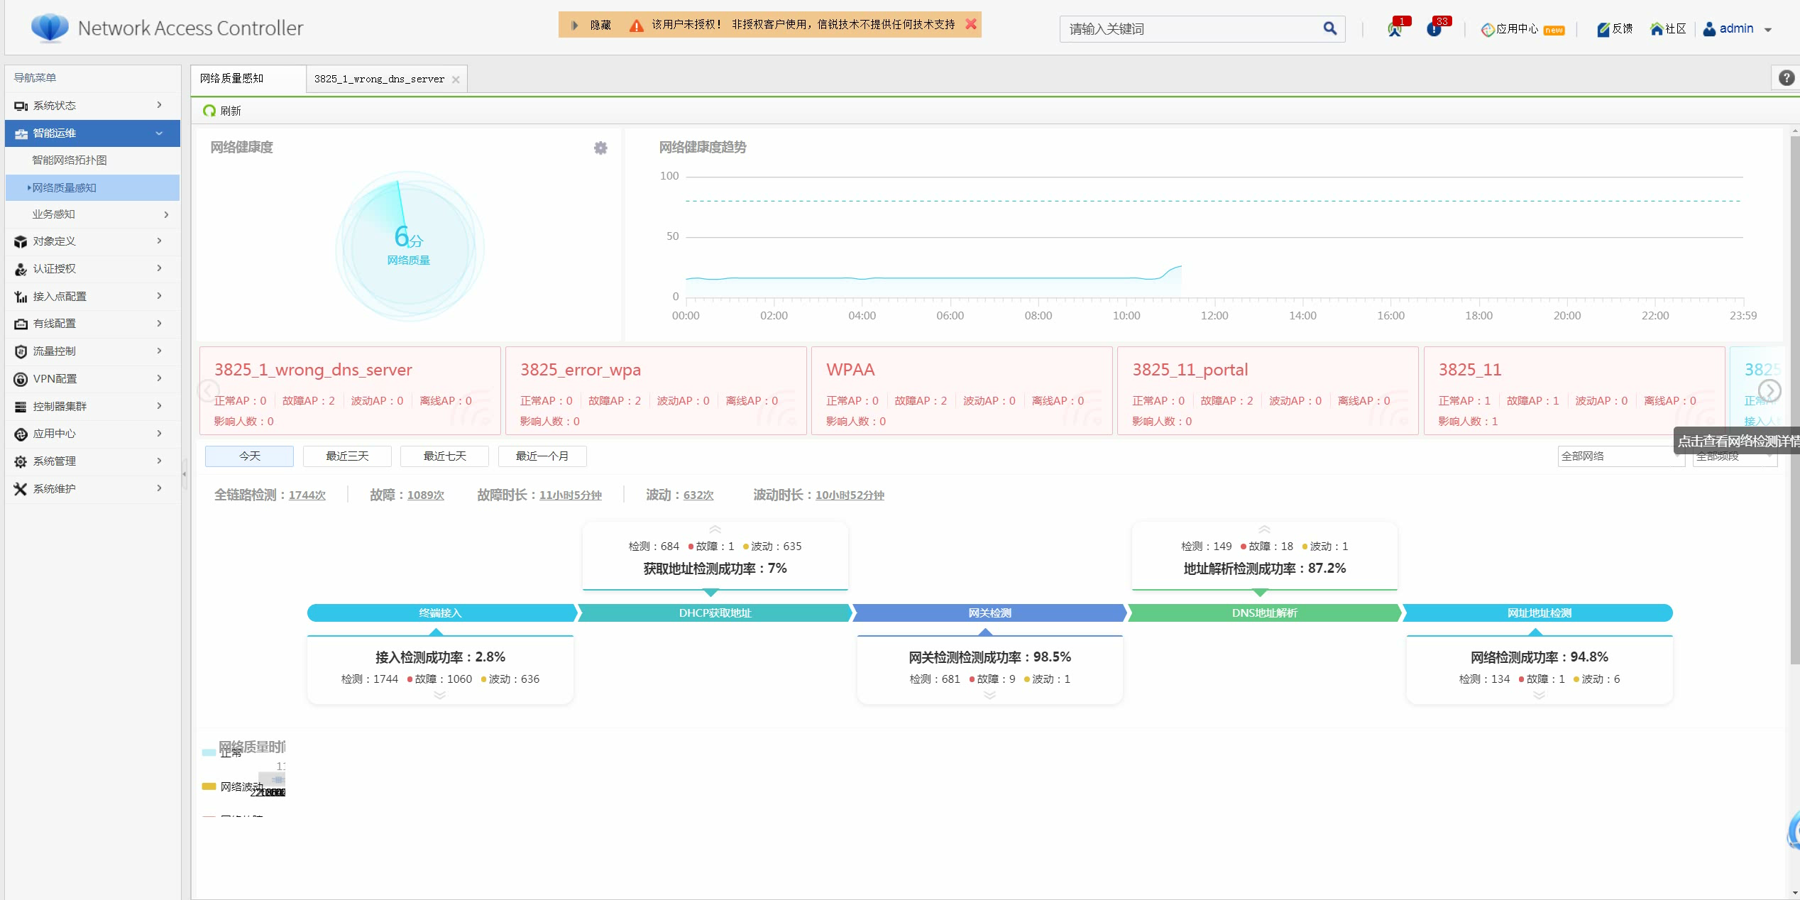
业务感知视频展示

Slide 18




射频环境感知－无线信道全局感知
VS
传统方式射频感知
Turbo Sense智感AI系列
Normal模式
Monitor模式
单信道扫描
Normal模式
环境感知模式
AI射频全信道扫描
感知周边环境
AP需要切换模式
感知周边环境
AP无需切换模式
Turbo
Sense
Turbo
Sense
正常上网
无法上网
且环境扫描能力差
正常上网
可正常上网
且环境扫描能力强
全局感知，100%节省模式切换时间
AP一般工作在Normal模式，环境感知需要主动切换成Monitor模式，影响正常覆盖，同时比较耗时
传统AP只可以感知自身工作信道的利用率，不利于整网调优
智感AP无需切换工作模式，不影响正常的业务接入使用。同时没有切换时延，节省时间。
智感AP可以感知所有信道的环境利用率情况，能够标识最优信道，便于后期对单个AP或者整网进行优化

Slide 19
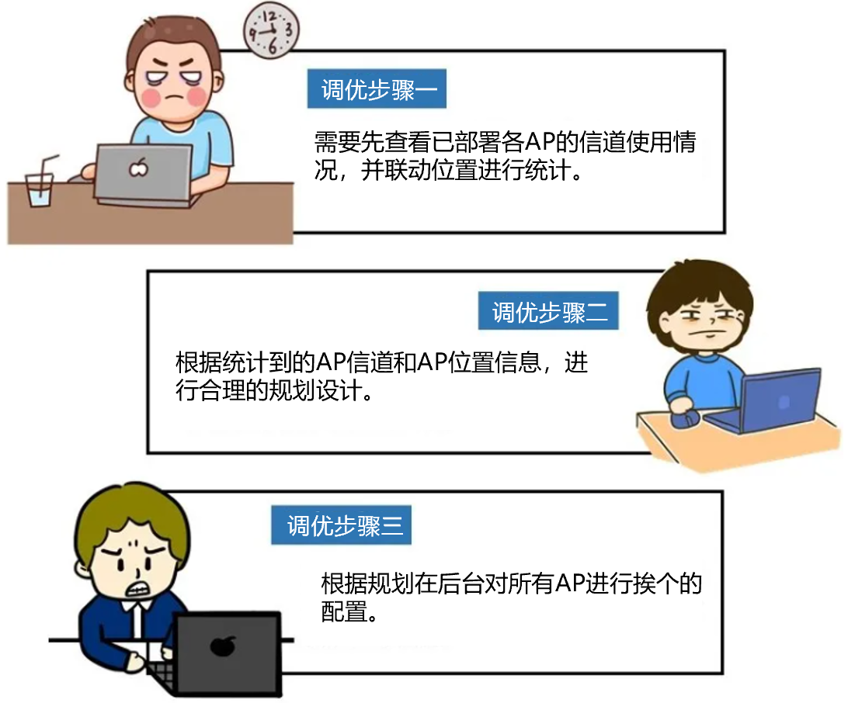
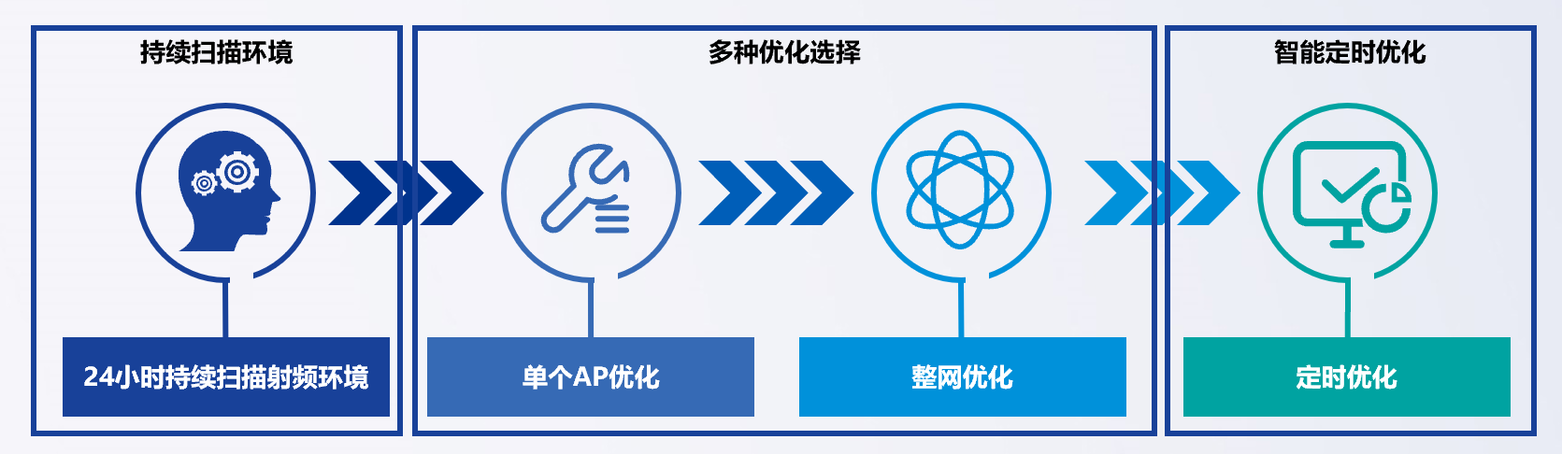
射频环境感知－智能优化射频环境
VS
传统方式调优
Turbo Sense智感AI系列
调优速度提升6倍，时刻保障体验最优
传统的无线调优需要经过以上三个步骤，根据大量项目的调优经验，此类调优方式一般需要耗费30分钟以上。
独立AI射频，可以进行射频环境扫描检测，同时后台可以根据整网（单个AP）情况进行自动规划，合理调优，也可进行定时优化，此类方式一般只需5分钟，较传统方式提升6倍

Slide 20
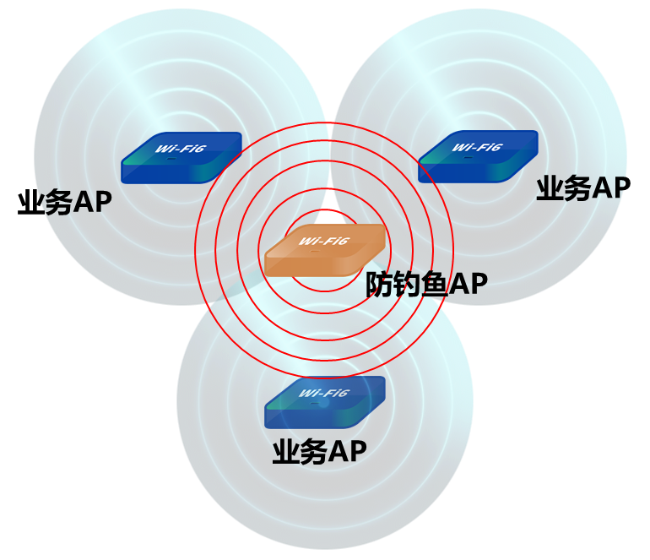
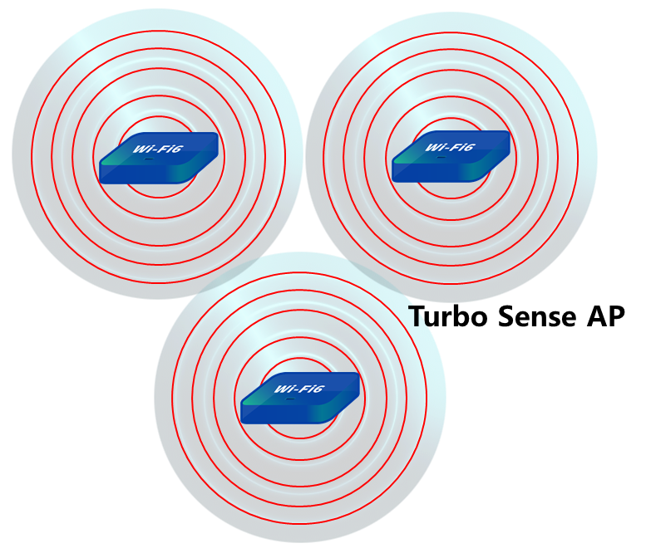
无线安全感知－独立反制，降本增效
VS
传统方式部署
Turbo Sense智感AI系列
Turbo Sense AP
业务反制二合一
反制效能增强3倍，成本节省超25%
传统的无线部署中，每部署3个做业务覆盖的AP就需要单独部署一个AP用于防钓鱼，反制+业务同时实现需要4个AP。
单个防钓鱼AP覆盖范围不全，存在反制死角
信锐的Turbo Sense智感AI系列AP具备独立AI射频，可以进行防钓鱼检测，其他两个射频进行正常业务覆盖。反制+业务同时实现只需3个AP(还节省了POE交换机的数量)
业务反制二合一，覆盖范围全面，没有反制死角

Slide 21
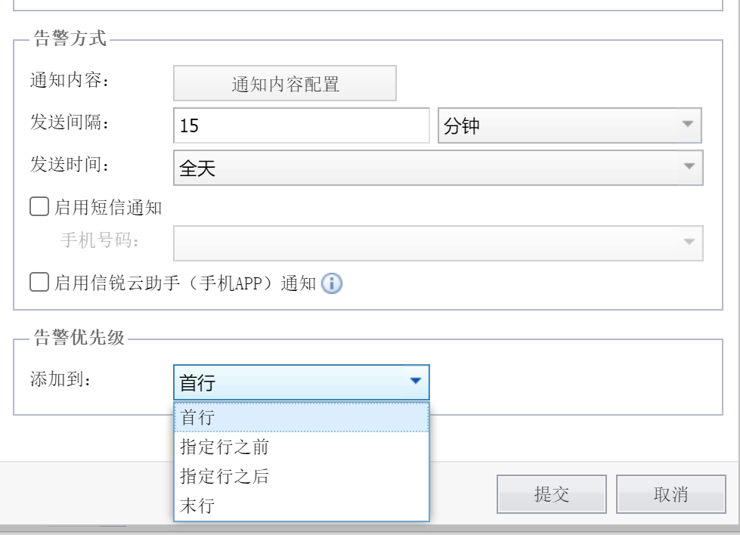
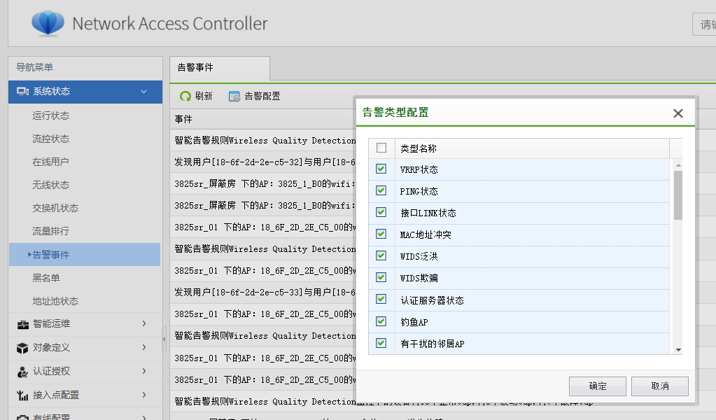
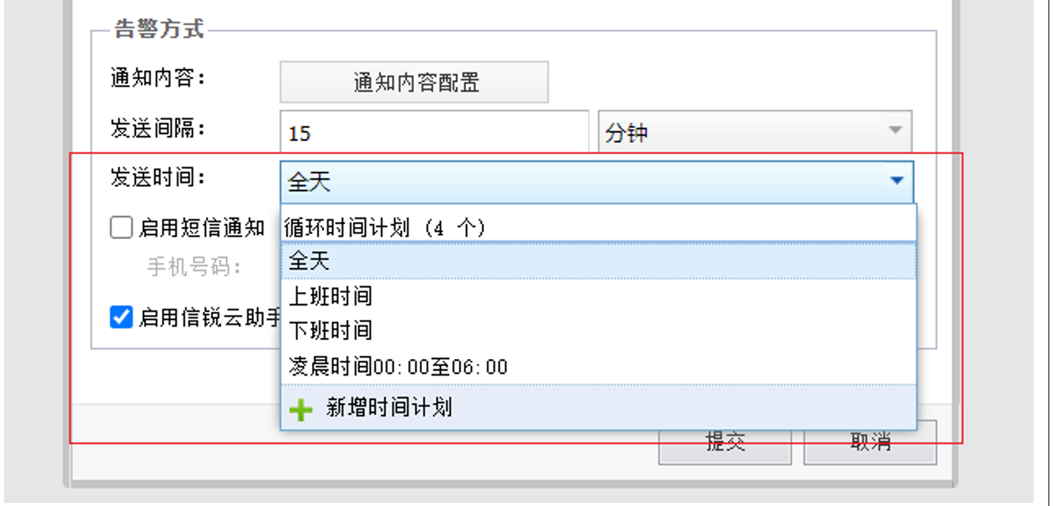
智能告警－AI告警，告警必达
告警规则智能匹配
告警事件智能推送
时间计划智能设置
告警事件匹配不同的规则
根据关注度智能推送
人性化设置告警时间
解决场景：不同设备上优先级不同的告警事件可以匹配优先级不同规则，告警事件触发会从上至下依次匹配。
解决场景：每次打开控制器主页时总会有很多安全告警事件，可以关掉不关注的安全事件，提高效率
解决场景：有些消息的推送间隔太过频繁，有些不重要的告警消息也不分时间进行推送，影响办公效率，需要自主设置推送间隔
AI智能化告警，更快、更准、更人性化
Notes:
规则->推送->时间计划

Slide 22
无线网络场景复现
以AI为核心重构无线业务
Turbo Sense 智感AI系列介绍
产品优势与案例

Slide 23
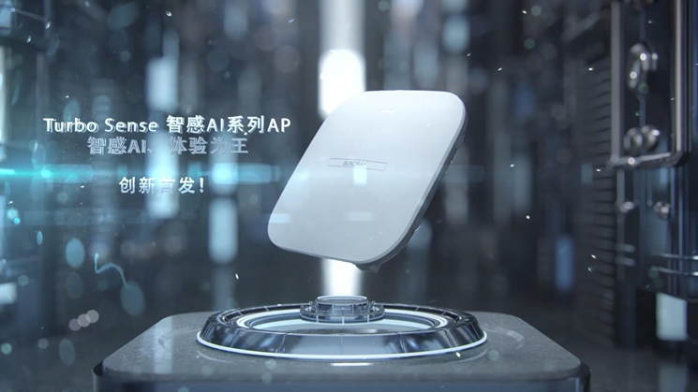
产品优势价值总结
网络质量感知，极速运维
智能射频可模拟为终端接入到网络中，持续洞察和透视问题。按照用户上网流程去感知业务是否正常，可以快速定位问题出现在什么环节，同时给管理员提供原因分析和解决方案建议。
射频环境感知，优化体验
智能射频持续感知AP的整体射频环境，了解是否存在干扰，对于干扰较大的环境，可以整网定时智能化调优，保障用户体验。
无线安全感知，全程值守
通过专门的反制射频进行反制，实现全信道反制；基于AI加持的员工无线终端风险识别，7*24小时全链路业务值守，及时发现无线网络风险。

Slide 24
THANK YOU

